Slide 1
Способ и программные средства структурно-параметрической настройки нечетких когнитивных моделей на основе генетических алгоритмов
Направление подготовки: 09.04.01 – Информатика и вычислительная техника
Профиль подготовки: Информационное и программное обеспечение автоматизированных систем
Студент группы ВМ-21(маг): Орлов А.И.
Руководитель: д.т.н., профессор Борисов В.В.
Смоленск, 2023

Slide 2
Актуальность
Возрастание потребностей управления сложными и слабоструктурированными системами и ситуациями.
Возможность использования когнитивного подхода к моделированию и управлению сложными и слабоструктурированными системами благодаря формализации разрозненных, неполных и противоречивых знаний экспертов о предметной области при помощи когнитивных моделей.
Потребность структурно-параметрической настройки нечетких когнитивных моделей для задач управления организационно-техническими и социально-экономическими системами.
Направленность существующих способов на параметрическую настройку отдельных разновидностей нечетких когнитивных моделей.
Недостаточное качество и оперативность настройки нечетких когнитивных моделей с использованием существующих способов.

Slide 3
Цель, объект, предмет исследования, научная задача
Цель исследования: повышение качества и оперативности структурно-параметрической настройки нечетких когнитивных моделей на основе использования генетических алгоритмов.
Объект исследования: процессы построения, настройки и использования нечетких когнитивный моделей для анализа сложных систем и процессов.
Предмет исследования: способы и программные средства структурно-параметрической настройки нечетких когнитивных моделей на основе генетических алгоритмов.
Научная задача: исследование и разработка способа и программных средств структурно-параметрической настройки нечетких когнитивных моделей на основе генетических алгоритмов.

Slide 4
Задачи исследования
Анализ нечетких когнитивных моделей, а также методов и подходов к их структурно-параметрической настройке.
Создание способа структурно-параметрической настройки нечетких когнитивных моделей на основе генетических алгоритмов.
Разработка алгоритмов и программных средств структурно-параметрической настройки нечетких когнитивных моделей на основе генетических алгоритмов.
Оценка качества и оперативности структурно-параметрической настройки нечетких когнитивных моделей на основе предлагаемого способа и программных средств.

Slide 5
Научная новизна
Разработан новый способ структурно-параметрической настройки нечетких когнитивных моделей на основе генетических алгоритмов, позволяющий повысить качество и оперативность такой настройки для решения задачи управления сложными и слабоструктурированными системами.

Slide 6
На защиту выносятся
Способ структурно-параметрической настройки нечетких когнитивных моделей на основе генетических алгоритмов.
Алгоритмы и программные средства, реализующие структурно-параметрическую настройку нечетких когнитивных моделей с помощью предложенного способа.

Slide 7
Нечеткие когнитивные модели
В общем случае нечеткая когнитивная модель представляет собой причинно-следственную сеть, в которой вершины соответствуют концептам – значимым для цели моделирования факторам предметной области, а дуги отражают причинно-следственные связи между концептами. Наиболее известными разновидностями нечетких когнитивных моделей являются:
нечеткие когнитивные модели Б. Коско;
нечеткие когнитивные модели В. Силова;
обобщенные нечеткие продукционные модели;
нечеткие реляционные когнитивные модели;
«совместимые» нечеткие когнитивные модели.

Slide 8
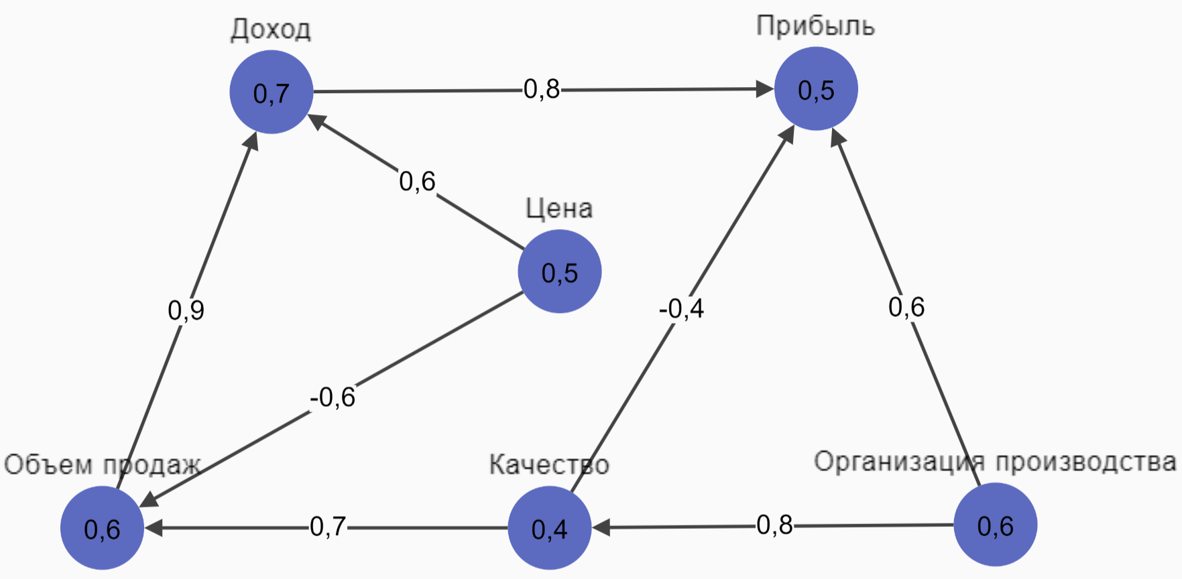
Пример нечеткой когнитивной модели Б. Коско

Slide 9
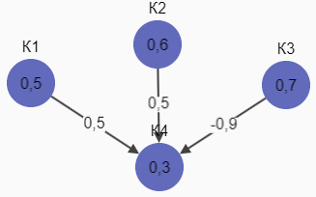
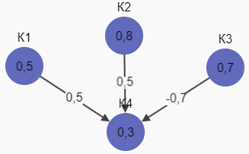
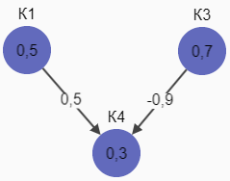
Параметрическая и структурная настройка
Параметрическая настройка
Структурная настройка

Slide 10
Недостатки существующих способов настройки
Существующие способы настройки:
не позволяют одновременно настраивать матрицу весов связей и вектор начального состояния концептов;
не предоставляют механизма для осуществления структурной настройки;
не учитывают возможные ограничения значений концептов и весов связей;
направлены на настройку только одного типа нечетких когнитивных моделей.

Slide 11
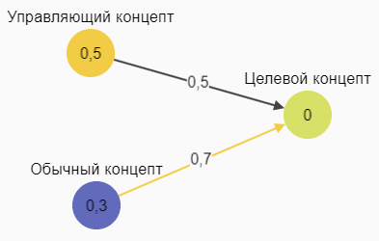
Виды концептов и связей
При применении разработанного способа нечеткая когнитивная модель любой разновидности строится с использованием экспертного подхода по известным принципам. Затем из всех концептов модели выделяют управляющие и целевые.

Slide 12
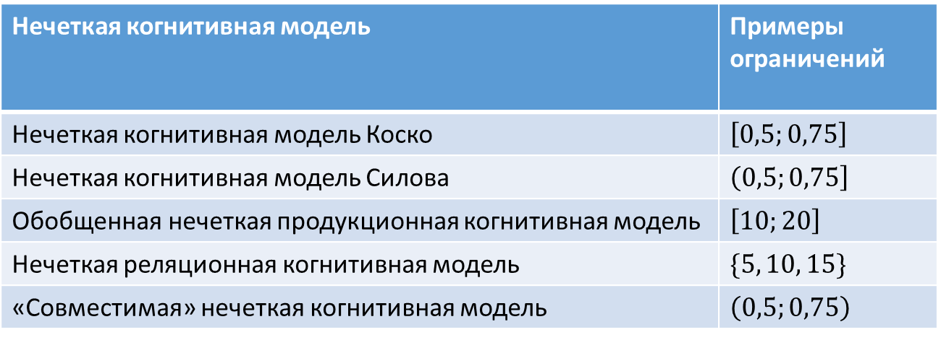
Ограничения управляющих концептов
На значения управляющих концептов могут быть наложены некоторые ограничения, которые выражают тот факт, что на реальные системы можно оказывать влияние лишь в некотором разрешенном диапазоне.
Нечеткая когнитивная модель | Примеры ограничений
Нечеткая когнитивная модель Коско | $\left[0,5;0,75\right]$
Нечеткая когнитивная модель Силова | $\left(\left.0,5;0,75\right]\right.$
Обобщенная нечеткая продукционная когнитивная модель | $\left[10;20\right]$
Нечеткая реляционная когнитивная модель | $\{5, 10, 15\}$
«Совместимая» нечеткая когнитивная модель | $\left(0,5;0,75\right)$

Slide 13
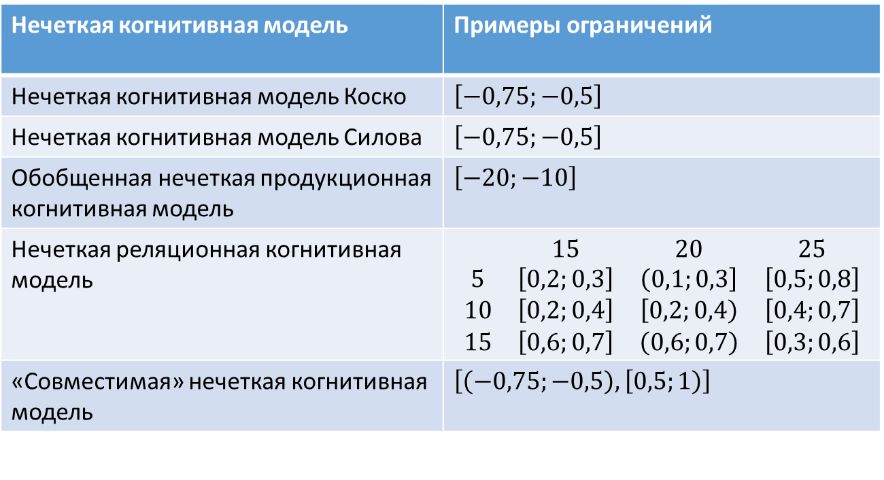
Ограничения управляющих связей
Значение силы управляющих связей может изменяться в рамках определенного диапазона, поэтому на них также могут быть наложены ограничения.
Нечеткая когнитивная модель | Примеры ограничений
Нечеткая когнитивная модель Коско | $\left[−0,75;−0,5\right]$
Нечеткая когнитивная модель Силова | $\left[−0,75;−0,5\right]$
Обобщенная нечеткая продукционная когнитивная модель | $\left[−20;−10\right]$
Нечеткая реляционная когнитивная модель | $$\begin{matrix} & 15 & 20 & 25 \\ 5 & \left[0,2;0,3\right] & \left(\left.0,1;0,3\right]\right. & \left[0,5;0,8\right] \\ 10 & \left[0,2;0,4\right] & \left[\left.0,2;0,4\right)\right. & \left[0,4;0,7\right] \\ 15 & \left[0,6;0,7\right] & \left(0,6;0,7\right) & \left[0,3;0,6\right]\end{matrix}$$
«Совместимая» нечеткая когнитивная модель | $\left[\left(−0,75;−0,5\right), \left[\left.0,5;1\right)\right.\right]$

Slide 14
Значения целевых концептов
Для целевых концептов задаются значения, отражающие желаемое состояние системы. Вид этих значений для различных типов нечетких когнитивных моделей аналогичен виду ограничений, накладываемых на управляющие концепты, и выражается в виде отрезков, интервалов или множеств, заданных на области определения значений соответствующих целевых концептов.

Slide 15
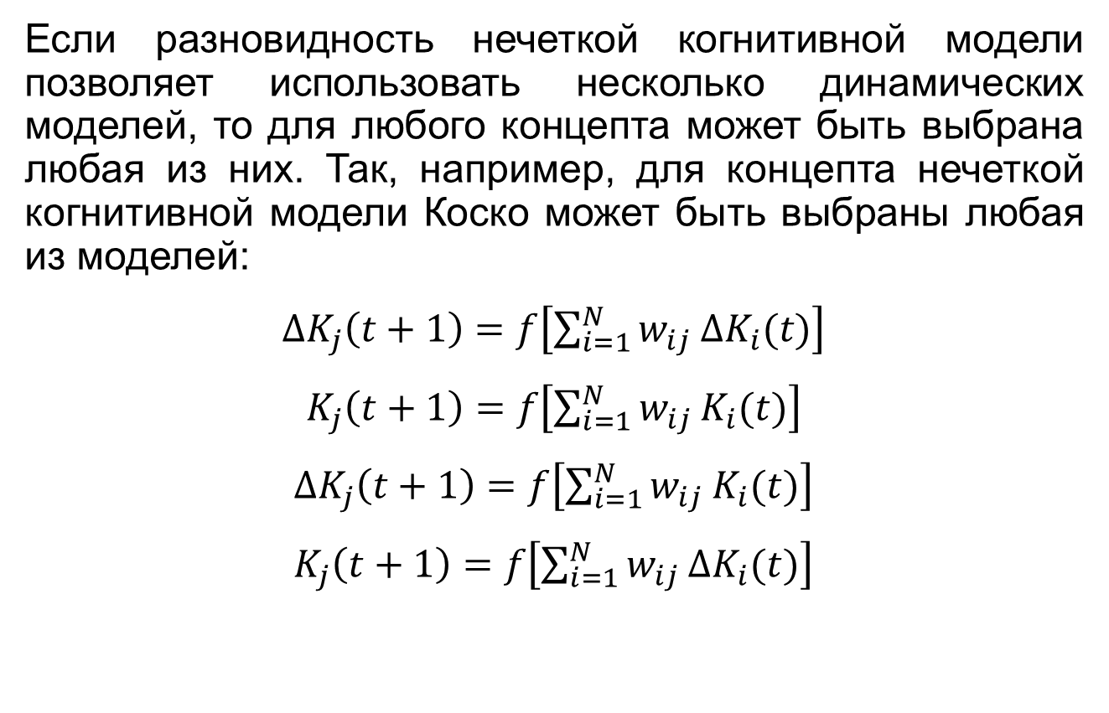
Динамические модели концептов
Если разновидность нечеткой когнитивной модели позволяет использовать несколько динамических моделей, то для любого концепта может быть выбрана любая из них. Так, например, для концепта нечеткой когнитивной модели Коско может быть выбраны любая из моделей:
$∆K_{j}\left(t+1\right)=f\left[\sum_{i=1}^{N}{w_{ij}}∆K_{i}(t)\right]$
$K_{j}\left(t+1\right)=f\left[\sum_{i=1}^{N}{w_{ij}}K_{i}(t)\right]$
$∆K_{j}\left(t+1\right)=f\left[\sum_{i=1}^{N}{w_{ij}}K_{i}(t)\right]$
$K_{j}\left(t+1\right)=f\left[\sum_{i=1}^{N}{w_{ij}}{∆K}_{i}(t)\right]$

Slide 16
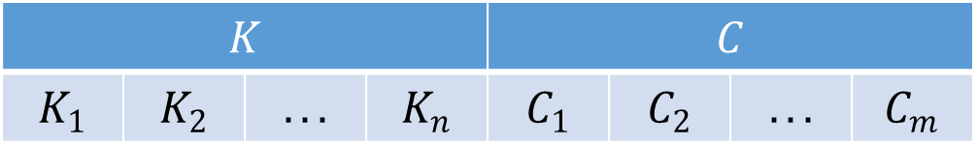
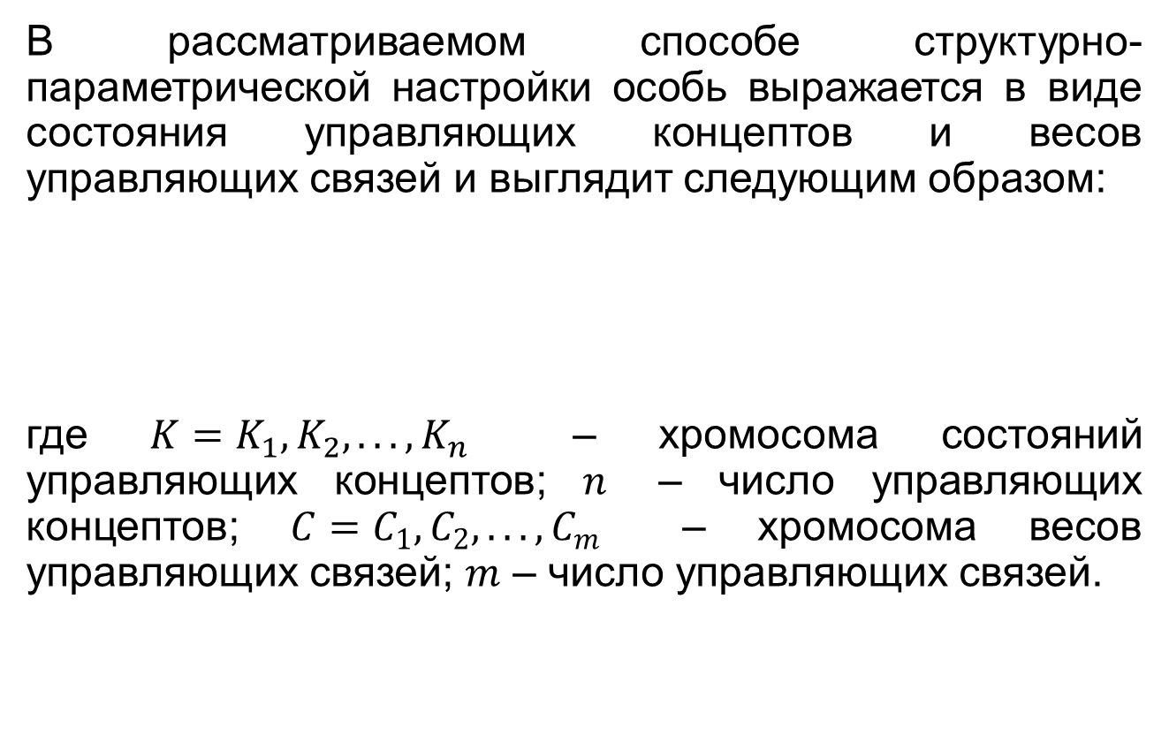
Вид особи
В рассматриваемом способе структурно-параметрической настройки особь выражается в виде состояния управляющих концептов и весов управляющих связей и выглядит следующим образом:
где $K=K_{1},K_{2},...,K_{n}$ – хромосома состояний управляющих концептов; $n$ – число управляющих концептов; $C=C_{1},C_{2},...,C_{m}$ – хромосома весов управляющих связей; $m$ – число управляющих связей.
$$K$$ |  |  |  | $$C$$
$$K_{1}$$ | $$K_{2}$$ | $$...$$ | $$K_{n}$$ | $$C_{1}$$ | $$C_{2}$$ | $$...$$ | $$C_{m}$$

Slide 17
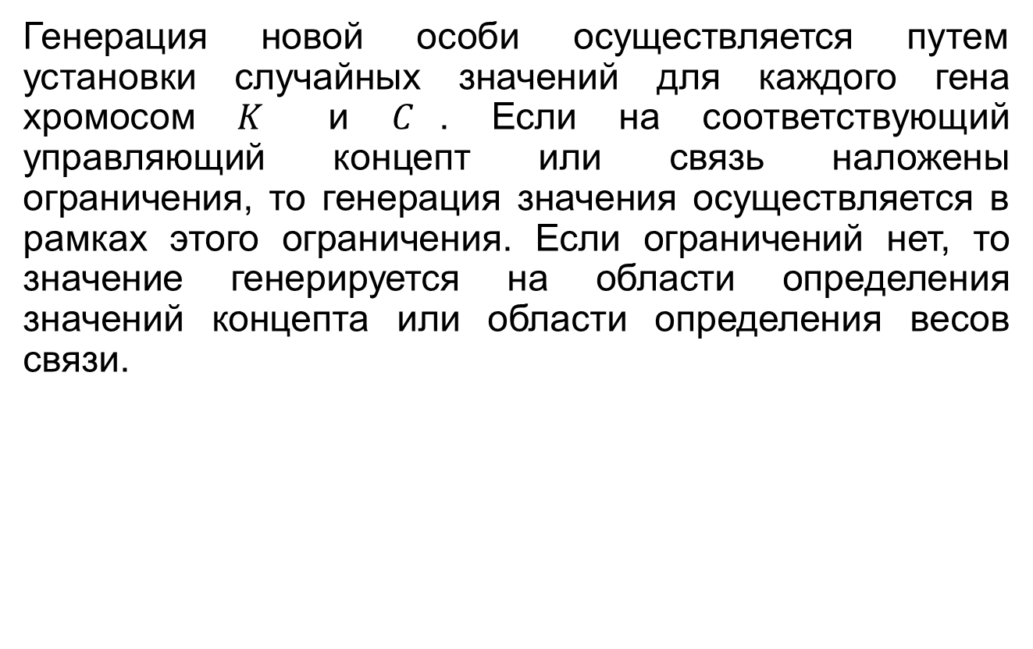
Генерация новой особи
Генерация новой особи осуществляется путем установки случайных значений для каждого гена хромосом $K$ и $C$. Если на соответствующий управляющий концепт или связь наложены ограничения, то генерация значения осуществляется в рамках этого ограничения. Если ограничений нет, то значение генерируется на области определения значений концепта или области определения весов связи.

Slide 18
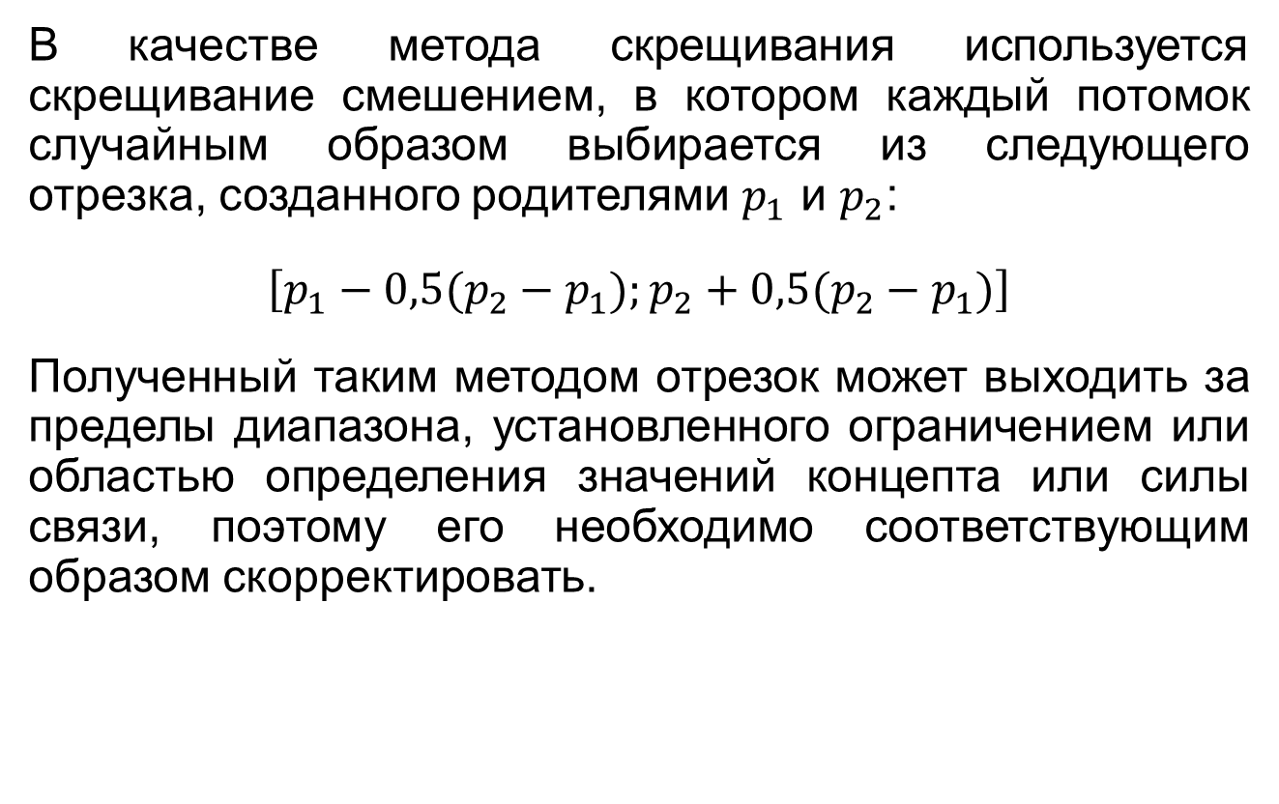
Оператор скрещивания
В качестве метода скрещивания используется скрещивание смешением, в котором каждый потомок случайным образом выбирается из следующего отрезка, созданного родителями $p_{1}$ и $p_{2}$:
$$\left[p_{1}−0,5(p_{2}−p_{1});p_{2}+0,5(p_{2}−p_{1})\right]$$
Полученный таким методом отрезок может выходить за пределы диапазона, установленного ограничением или областью определения значений концепта или силы связи, поэтому его необходимо соответствующим образом скорректировать.

Slide 19
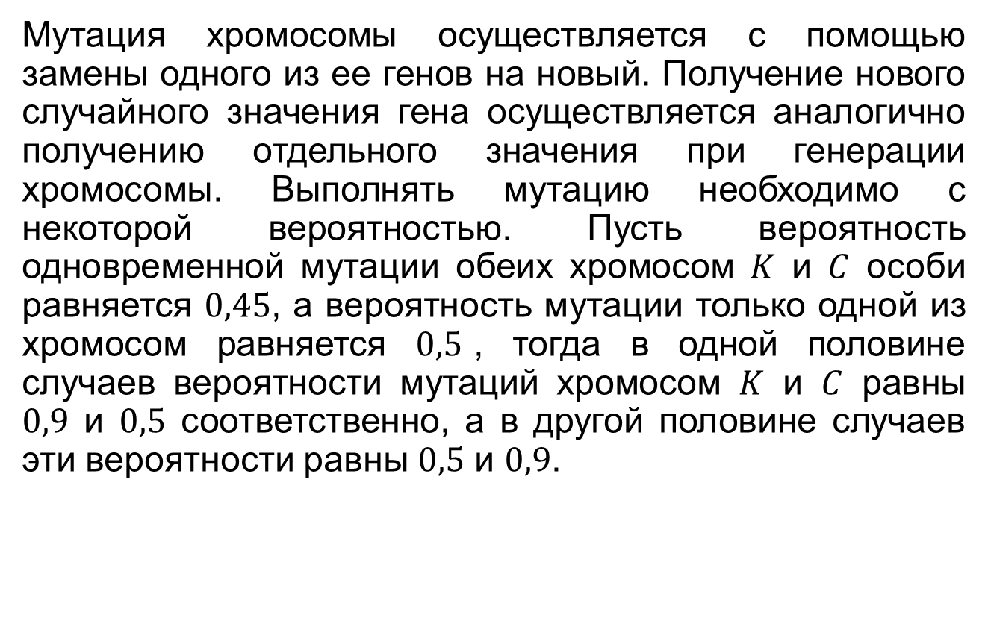
Оператор мутации
Мутация хромосомы осуществляется с помощью замены одного из ее генов на новый. Получение нового случайного значения гена осуществляется аналогично получению отдельного значения при генерации хромосомы. Выполнять мутацию необходимо с некоторой вероятностью. Пусть вероятность одновременной мутации обеих хромосом $K$ и $C$ особи равняется $0,45$, а вероятность мутации только одной из хромосом равняется $0,5$, тогда в одной половине случаев вероятности мутаций хромосом $K$ и $C$ равны $0,9$ и $0,5$ соответственно, а в другой половине случаев эти вероятности равны $0,5$ и $0,9$.

Slide 20
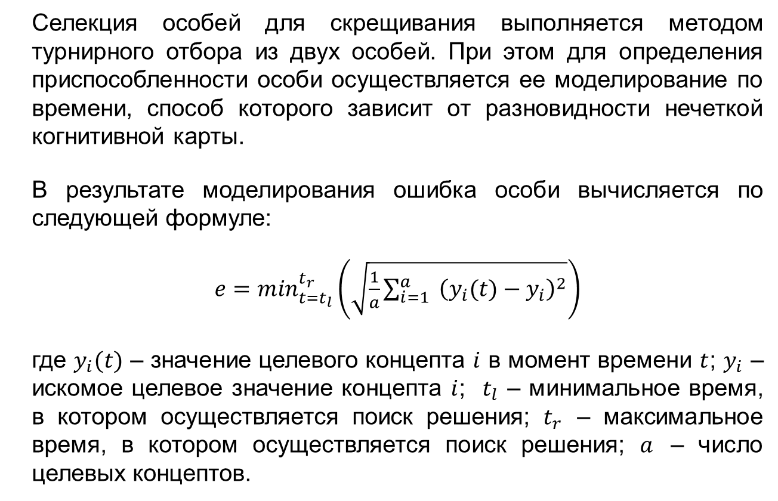
Оператор селекции
Селекция особей для скрещивания выполняется методом турнирного отбора из двух особей. При этом для определения приспособленности особи осуществляется ее моделирование по времени, способ которого зависит от разновидности нечеткой когнитивной карты.
В результате моделирования ошибка особи вычисляется по следующей формуле:
$e=\min_{t=t_{l}}^{t_{r}}\left(\sqrt{\frac{1}{a}\sum_{i=1}^{a}{{ \left(y_{i}(t)−y_{i}\right)}^{2}}}\right)$
где $y_{i}(t)$ – значение целевого концепта $i$ в момент времени $t$; $y_{i}$ – искомое целевое значение концепта $i$; $t_{l}$ – минимальное время, в котором осуществляется поиск решения; $t_{r}$ – максимальное время, в котором осуществляется поиск решения; $a$ – число целевых концептов.

Slide 21
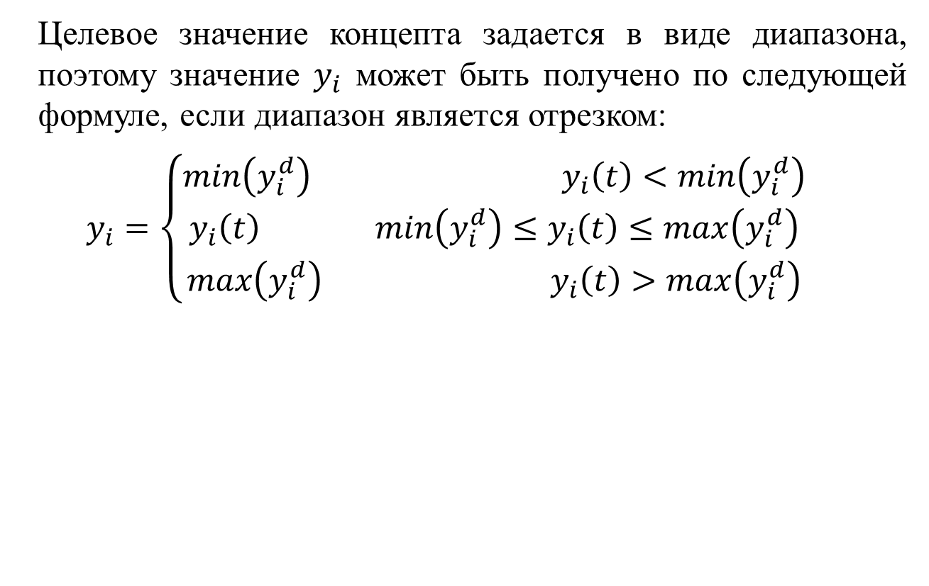
Оператор селекции
Целевое значение концепта задается в виде диапазона, поэтому значение $y_{i}$ может быть получено по следующей формуле, если диапазон является отрезком:
$$y_{i}=\left\{\begin{aligned}min\left(y_{i}^{d}\right){ y}_{i}\left(t\right)<min\left(y_{i}^{d}\right) \\ y_{i}\left(t\right) min\left(y_{i}^{d}\right)≤y_{i}\left(t\right)≤max\left(y_{i}^{d}\right) \\ max\left(y_{i}^{d}\right) { y}_{i}\left(t\right)>max\left(y_{i}^{d}\right)\end{aligned}\right.$$

Slide 22
Генетический алгоритм
Генетический алгоритм строится по известным принципам с использованием перечисленных генетических операторов. Алгоритм останавливается если:
значение ошибки наилучшей особи поколения меньше, чем некоторое заданное;
достигнуто максимальное число поколений;
в течение нескольких поколений не наблюдается уменьшение средней ошибки популяции.

Slide 23
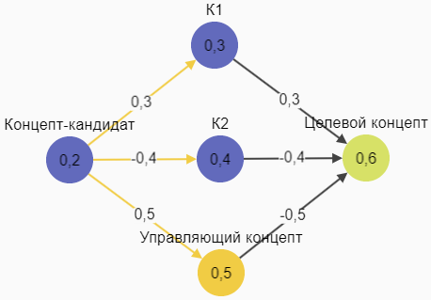
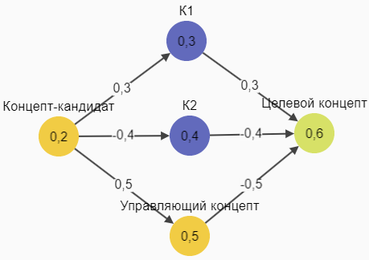
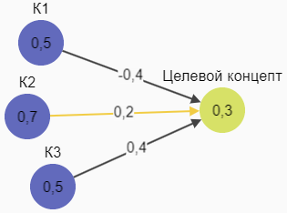
Осуществление структурной настройки

Slide 24
Оценка качества разработанного способа
Предложенный способ структурно-параметрической настройки в отличие от альтернативных позволяет:
осуществлять точечную настройку по двум координатам;
накладывать ограничения на настраиваемые факторы;
выбирать динамические модели для отдельных концептов;
осуществлять структурную настройку.
Данные особенности дают возможность осуществлять настройку слабоструктурированной системы исходя из ее понимания исследователем и целей управления, что позволяет повысить качество настройки, а следовательно, и качество управленческих решений.

Slide 25
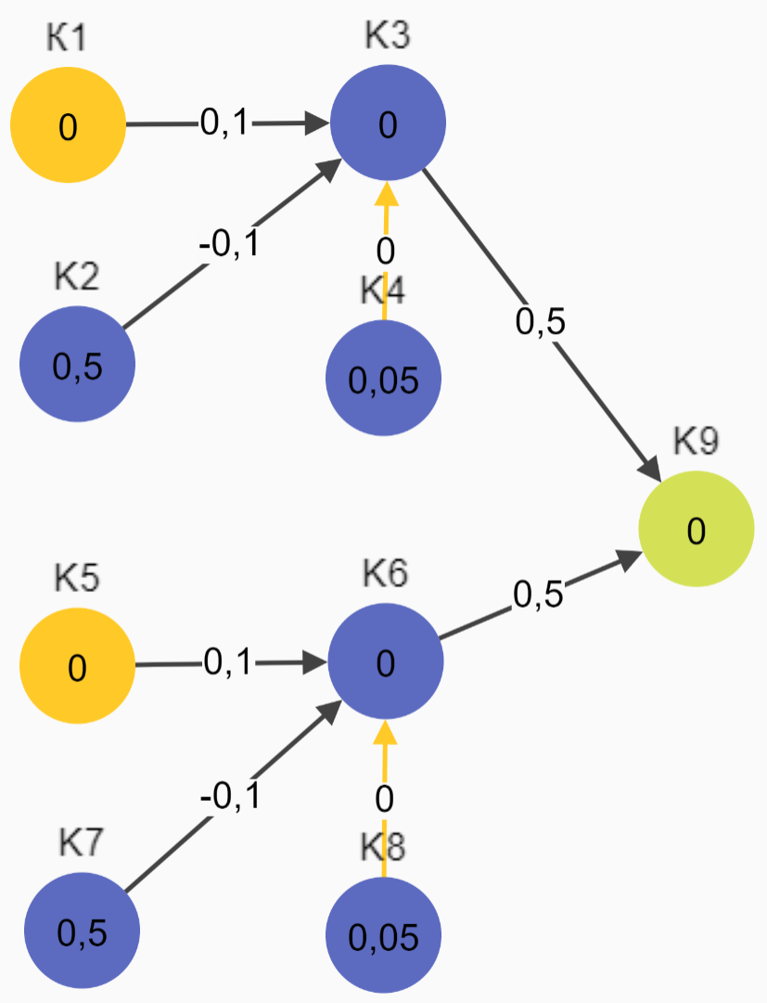
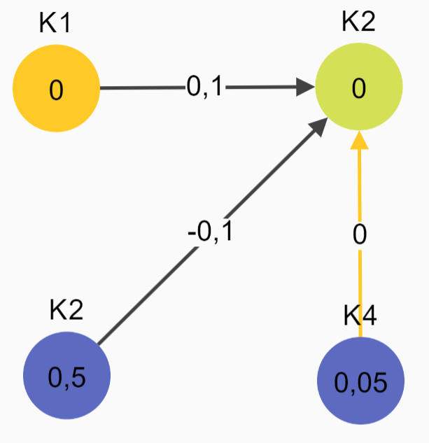
Оценка оперативности разработанного способа

Slide 26
Оценка оперативности разработанного способа

Slide 27
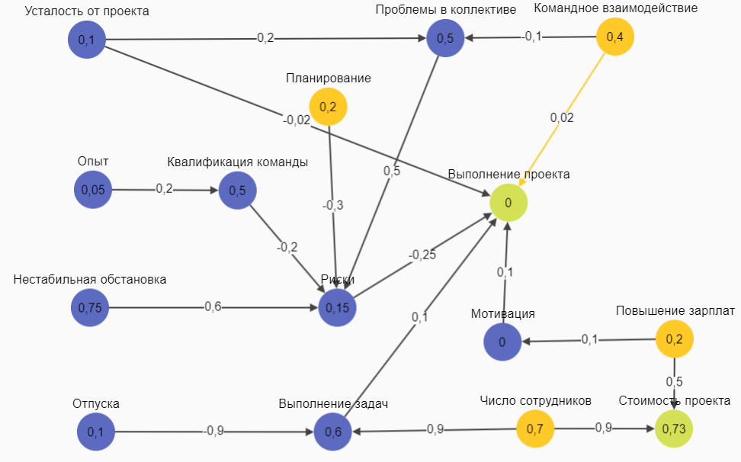
Решение задачи «Управление ИТ-проектом»

Slide 28
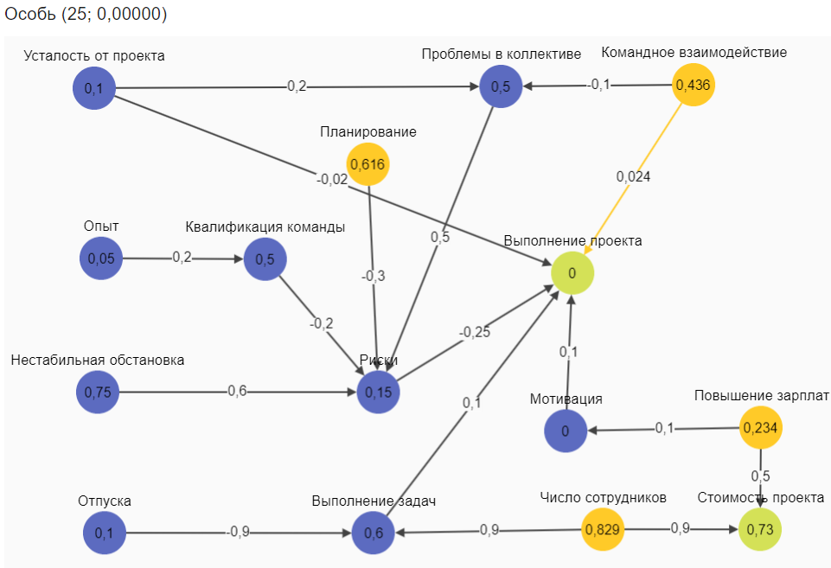
Решение задачи «Управление ИТ-проектом»

Slide 29
Результаты исследований
Выполнен анализ разновидностей нечетких когнитивных моделей, таких как нечеткие когнитивные модели Коско, нечеткие когнитивные модели Силова, нечеткие продукционные когнитивные модели и их обобщенная разновидность, нечеткие реляционные когнитивные модели, а также «совместимые» нечеткие когнитивные модели. Проведен анализ методов и подходов к их структурно-параметрической настройке, который показал, что существующие методы направлены на отдельные разновидности нечетких когнитивных моделей и позволяют осуществлять только параметрическую настройку.
Создан способ структурно-параметрической настройки нечетких когнитивных моделей на основе генетических алгоритмов, который может быть применим к любой из разновидностей этих моделей.
Разработаны алгоритмы и программные средства структурно-параметрической настройки нечетких когнитивных моделей Коско и Силова на основе генетических алгоритмов.
Выполнена оценка качества и оперативности структурно-параметрической настройки нечетких когнитивных моделей на основе предлагаемого способа и программных средств, которая показала высокую степень качества и оперативности.

Slide 30
Направление дальнейших исследований
Дальнейшее развитие исследования может заключаться в рассмотрении различных методов ускорения сходимости генетического алгоритма, а также в изучении возможности использования непрерывной функции принадлежности или нечетких продукций для нечетких реляционных когнитивных моделей.

Slide 31
Спасибо за внимание!

